Slide 1


GABARITO COMENTADO
DA PROVA
OBA 2014 - NÍVEL 4

Slide 2
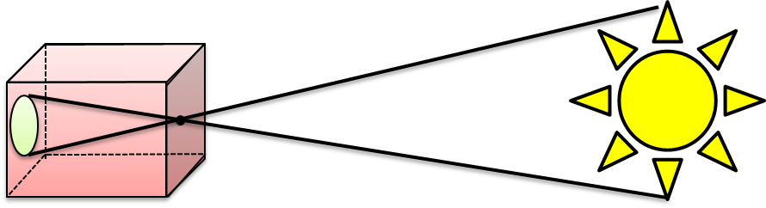



Questão 1) (1 ponto) Na XVI OBA mostramos como Eratóstenes fez para medir o raio da Terra. Nesta questão vamos mostrar como você mesmo pode fazer para medir o diâmetro (D) do Sol, conhecendo-se sua distância até a Terra.
A primeira figura mostra, esquematicamente, o experimento. Faça um tubo com cartolina preta, com cerca de 10 ou 15 cm de diâmetro e o mais longo possível, tipo 1 ou 2 metros. De um lado tape com papel alumínio e no centro dele faça um minúsculo furo com a ponta de uma fina agulha. Tape
o outro lado do tubo com uma folha de papel milimetrado. Na primeira figura o tubo está representado por uma caixa. Não importa. Pode ser tubo, caixa ou paralelepípedo. Como ângulos opostos pelo vértice são iguais, você pode redesenhar os dois raios de luz conforme o esquema abaixo e usar simples semelhança de triângulos para calcular o diâmetro do Sol.
Pergunta 1) Ao apontar o tubo para o Sol, este projeta no papel milimetrado sua imagem, a qual pode ser medida. Bruna Senra, aluna da UERJ, fez este experimento com um tubo de 2 m de comprimento, 10 cm de diâmetro e a imagem do Sol que ela mediu foi de 18 mm. Chame de D ao diâmetro do Sol e d ao diâmetro da imagem projetada pelo Sol sobre o papel milimetrado (medido no experimento). Chame de T à distância Terra-Sol (T = 150.000.000 km) e t ao comprimento do tubo. Calcule em km o valor encontrado por Bruna para o diâmetro, D, do Sol. Dica: você só precisa de uma regra de três.
Diâmetro do Sol
Diâmetro da imagem
Tamanho do tubo
Distância Sol-Terra
Resolução: Por semelhança de triângulos retângulos se obtém : $\frac{\frac{D}{2}}{T}=\frac{\frac{d}{2}}{t} → \frac{D}{T}=\frac{d}{t} → D=d×\frac{T}{t}$
t
D/2
d/2
Convertendo: $d=18mm=18×{10}^{−6}km e t=2 m=2×{10}^{−3}km$. $Substituindo os valores, obtemos:$
T
$$D=18 ×{10}^{−6}km×\frac{150.000.000km}{2×{10}^{−3}km}=$$
$$1.350.000 km$$
$$D=1.350.000 km$$
Resposta 1): _ _ _ _ _ _ _ _ _ _ _ _ _ _
Obs. Chega-se ao mesmo resultado usando a relação entre as alturas e as bases dos triângulos, e neste caso não se usa o “fator 2” nas equações acima. Falta de unidade na resposta ou unidade diferente de km perde 0,1 pontos.

Slide 3
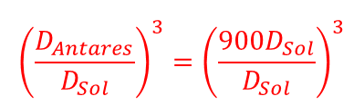




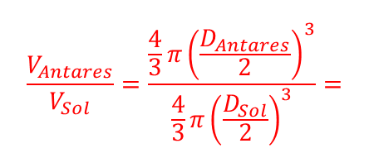


Questão 2) (1 ponto) Antares (Alfa Scorpii ou Alfa do Escorpião) é a estrela mais brilhante da constelação do Escorpião e uma das 20 estrelas mais brilhantes do céu. Ela tem um diâmetro de cerca de 900 vezes (Baade, R. & Reimers, D., Astronomy and Astrophysics 474 (1): 229–237, 2007) o diâmetro do Sol e é uma Supergigante Vermelha. Veja ilustração ao lado comparando Antares e o Sol, quase em escala, pois o Sol está maior do que deveria estar.
Pergunta 2a) (0,5 ponto) Se colocada na posição do Sol, Antares, por seu tamanho, envolveria até além da órbita de Marte. Considerando o diâmetro do Sol como sendo de 1.400.000 km e sabendo que 1 Unidade Astronômica (U.A.) = 150.000.000 km, calcule o diâmetro da estrela Antares em U.A.
Atenção: É necessário explicitar as contas.
Resolução: D = Diâmetro.
ANTARES
$$D_{Antares em U.A.}=\frac{900 x 1.400.000 km}{150.000.000 km}=\frac{9×14}{15}=\frac{3×14}{5}$$
D_{Antares em km} = 900 x D_{Sol} = 900 x 1.400.000 km
$$D_{Antares em U.A.}=\frac{42}{5}=$$
$$8,4 U.A$$
$$D=8,4 U.A$$
Resposta 2a): . . . . . . . . . . . . . . . .
.
SOL
Pergunta 2b) (0,5 ponto) Calcule quantas estrelas iguais ao Sol cabem dentro de Antares. Atenção: Evite contas desnessárias! Faça uma única razão: Volume de Antares dividido pelo Volume do Sol.
Resolução: V = Volume, D = Diâmetro
$$\frac{V_{Antares}}{V_{Sol}}=\frac{\frac{4}{3}π{\left(\frac{D_{Antares}}{2}\right)}^{3}}{\frac{4}{3}π{\left(\frac{D_{Sol}}{2}\right)}^{3}}=$$
$${\left(\frac{D_{Antares}}{D_{Sol}}\right)}^{3}={\left(\frac{{900D}_{Sol}}{D_{Sol}}\right)}^{3}$$
$$={900}^{3}=729×{10}^{6}$$
$$729×{10}^{6} ou 729.000.000$$
Resposta 2b): ....................................................

Slide 4
Questão 3) (1 ponto) (0,2 cada acerto) No seu movimento aparente anual, o Sol percorre a eclíptica entre os Trópicos de Câncer e Capricórnio, cruzando a linha do Equador nos dias de Equinócio. No mapa abaixo, adaptado do site www.mapasparacolorir.com.br, está representada uma planificação do mapa do mundo, destacando os dois polos geográficos, o Equador e os quatro paralelos de latitude determinados pelo movimento anual do Sol (círculos polares e trópicos). Eles estão identificados com as letras A, B, C, D, E, F e G à direita do mapa.
A
B
C
D
E
F
G
Pergunta 3) Escreva (V) para Verdadeiro e (F) para Falso ao lado das afirmações abaixo:
( ) | No solstício de dezembro (21/22 de dezembro) o Sol percorre o paralelo E.
( ) | Quando é verão entre A e B o Sol permanece sempre acima do horizonte.
( ) | O Sol passa duas vezes por ano pelo zênite de um observador entre os paralelos B e F.
( ) | No Equinócio de março (20/21 de março) o Sol cruza a linha D no sentido de C para E.
( ) | Quando o Sol percorre o paralelo C tem início o verão no Hemisfério Sul.
V
F
F
F
F

Slide 5
Questão 4) (1 ponto) O experimento da Questão 1 também pode ser usado como uma forma segura de se observar eclipses solares. Isto porque a imagem projetada do Sol pelo orifício será muito parecida com aquela que veríamos se olhássemos diretamente para o Sol, o que é muito perigoso se não tomarmos as devidas precauções.
Pergunta 4) Considere que, durante um eclipse parcial do Sol, a Lua ocultasse o bordo inferior do Sol, como mostra o esquema ao lado. Faça um X sobre a figura abaixo que mostra como você veria a imagem do Sol eclipsado no plano de projeção do dispositivo ilustrado na Questão 1.

Slide 6
Questão 5) (1 ponto) (0,25 cada acerto) Na figura abaixo as setas representam o sentido do movimento do Sol em quatro diferentes locais da Terra, a saber: Equador (EQ), Polo Geográfico Sul (PGS), algum lugar do Hemisfério Norte (HN) e algum lugar do Hemisfério Sul (HS), não nesta ordem necessariamente. A linha tracejada representa o horizonte abaixo do Sol. Escreva as siglas EQ, PGS, HN, HS sobre as linhas tracejadas corretas.
HS
EQ
HN
PGS

Slide 7
Questão 6) (1 ponto) (0,3 cada acerto + 0,1 se acertar os três itens) Abaixo está uma parte do mapa do céu contendo as linhas da Eclíptica, do Plano Galáctico e do Equador Celeste, representadas pelas letras A, B e C, não nesta ordem necessariamente.
Pergunta 6) Observe o mapa e coloque abaixo as letras (A, B ou C) que identificam corretamente as linhas da Eclíptica, Equador Celeste e Plano Galáctico.
( ) | Eclíptica: sobre ela está o Sol e próximo dela sempre os planetas e a Lua. Cruza todas as constelações do zodíaco, como por exemplo, Escorpião, Gêmeos etc, mas não passa nem sobre Órion, nem sobre o Cruzeiro do Sul.
( ) | Equador Celeste: Não passa próximo do Polo Celeste, mas passa sobre uma das “três marias”. Passa numa das bordas do Cão Menor, passa bem no meio da Virgem, passa perto do Corvo, mas passa longe do Cruzeiro e divide o céu em dois hemisférios.
( ) | Plano Galático: Passa sobre a Alfa do Centauro e sobre a Alfa do Cruzeiro do Sul. Passa sobre Órion e sobre a cauda do Escorpião, mas não passa nem sobre a Virgem, nem sobre o Corvo.
C
B
A

Slide 8

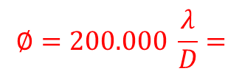

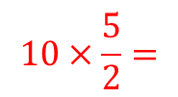
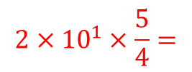
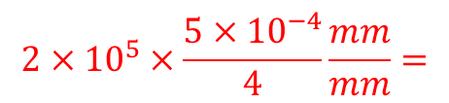
Questão 7) (1 ponto) Uma importante função do telescópio é permitir ver separados astros que a olho nu veríamos como sendo um só, porque estão muito distantes. Por exemplo, se você fizer dois pontinhos pretos numa folha de papel, separados 1 cm um do outro, poderá vê-los separados se se afastar até, aproximadamente, 10 m. Contudo o telescópio espacial Hubble poderia vê-los separados mesmo que estivessem a 12 km! Chamamos de resolução angular (Ø ) a menor separação angular que nosso olho ou o telescópio podem ver separados dois astros ou objetos.
De forma prática, a resolução angular ( Ø) (em segundos de arco), é calculada pela fórmula simplificada $∅=200.000 λ / D$, onde $λ$ é o comprimento de onda da luz e D o diâmetro do espelho do telescópio ou da pupila do olho. Ambos devem ser dados na mesma unidade de comprimento.
Pergunta 7a) (0,4 ponto) Determine a resolução angular, em segundos de arco, do olho humano, sabendo que o diâmetro da pupila é de cerca de 4 mm e que somos sensíveis a luz visível, cujo comprimento de onda médio vale $5×{10}^{−4}mm.$
Resolução:
$$∅=200.000 \frac{λ}{D}=$$
$$2×{10}^{5}×\frac{5×{10}^{−4}}{4}\frac{mm}{mm}=$$
$$2×{10}^{1}×\frac{5}{4}=$$
$$10×\frac{5}{2}=$$
$$25 segundos de arco$$
$$25 segundos de arco$$
Resposta 7a): _ _ _ _ _ _ _ _ _ _ _ _ _ _ _

Slide 9
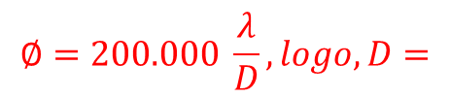

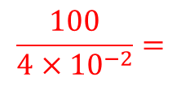
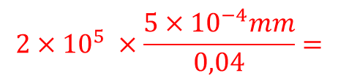
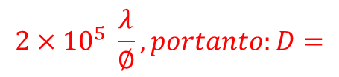
Pergunta 7b) (0,4 ponto) Em uma noite de céu limpo e Lua Cheia, um estudante de astronomia deseja observar a cratera Copérnico a olho nu. Vista da Terra, o diâmetro angular da cratera Copérnico é cerca de 0,82 minutos de arco. Baseado no cálculo do item anterior, explique por que o aluno pode ou não observá-la. Dado: 1 grau de arco = 60 minutos de arco e 1 minuto de arco = 60 segundos de arco
Resolução: Dado que o diâmetro da cratera é de 0,82 minutos de arco e cada minuto de arco é igual a 60 segundos de arco, então 0,82 x 60 = 49,20 segundos de arco. E como o olho pode resolver até o limite inferior de 25 segundos de arco, ela é perfeitamente visível ao olho humano sem ajuda de instrumentos.
Resposta 7b):
O aluno pode vê-la pois 0,82 min de arco é maior do que 25 segundos de arco, que é o limite inferior da vista humana.
Pergunta 7c) (0,2 ponto) Determine o diâmetro D, em metros, do espelho primário do telescópio espacial Hubble, sabendo que para a luz visível, com comprimento de onda médio de $5×{10}^{−4}mm$, sua resolução angular é cerca 0,04 segundos de arco!
Resolução: Sabemos que:
$$∅=200.000 \frac{λ}{D}, logo, D=$$
$$2×{10}^{5} \frac{λ}{∅}, portanto:D=$$
$$2×{10}^{5} ×\frac{5×{10}^{−4}mm}{0,04}=$$
$$\frac{100}{4×{10}^{−2}}=$$
$$2500mm$$
D = 2,5 m
Obs. Se a resposta não estiver em metro ou sem unidades perde 0,1 pontos.
Resposta 7c):.........................

Slide 10
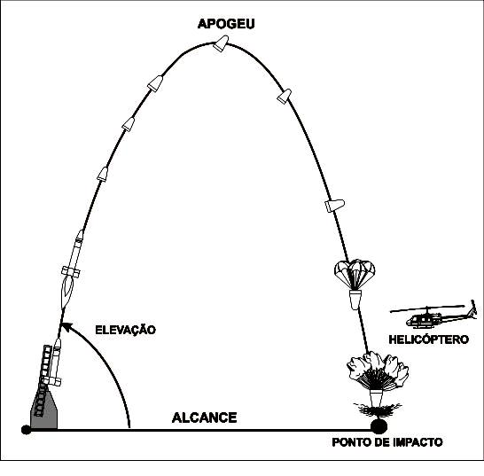
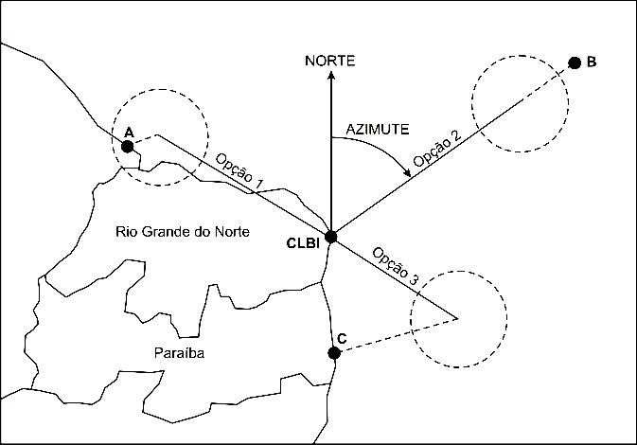
Questão 8) (1 ponto) O Instituto de Aeronáutica e Espaço (IAE) é a mais importante organização que projeta e desenvolve foguetes no Brasil. A figura ao lado mostra o voo típico do foguete VS-40, formado pelo motor-foguete e pela carga útil. O motor-foguete transporta o propelente (= combustível + oxidante) que impulsiona a carga útil rumo ao espaço. Terminado o propelente a estrutura do motor-foguete é separada da carga útil, caindo no mar. Pela velocidade adquirida a carga útil (onde são transportados os experimentos) continua o seu movimento ascendente, agora só sob ação da força peso e da resistência do ar, até atingir o
ponto de altitude máxima, denominada apogeu. Após o apogeu a carga útil retorna à superfície terrestre. Enquanto voa acima dos 100 km não há mais a força propulsiva nem a resistência do ar. Nessas condições, qualquer objeto solto no seu interior flutua (ambiente de microgravidade). Para reduzir a velocidade de impacto com a água, o sistema de recuperação (paraquedas) é acionado. Após cair no mar a carga útil é resgatada por um helicóptero e levada a um ponto de apoio. A distância entre o ponto de lançamento e o ponto de impacto da carga útil denomina-se alcance.
O ângulo formado entre o eixo do foguete e a superfície terrestre chama-se elevação. Se a elevação for de 90 graus o foguete é lançado na vertical, o que nunca acontece porque partes do
foguete poderiam cair sobre o local de lançamento. Tipicamente a elevação varia de 80 a 85 graus. Outra importante definição é o azimute, definido como o ângulo (medido no sentido horário) formado entre a direção Norte e a direção do lançamento do foguete, conforme mostrado na figura ao lado. Tomando o Centro de Lançamento da Barreira do Inferno (CLBI) como referência (vide figura abaixo), um azimute de 0 grau significaria lançar o foguete em direção ao Norte, enquanto um azimute de 180 graus significaria lançá-lo na direção Sul. Na prática a elevação e o azimute são determinados pelas características do foguete a ser lançado, pela direção e intensidade do vento no momento do lançamento, pela distância (alcance)
desejada para a carga útil, pela autonomia de voo do helicóptero e, por condições de segurança, que objetivam impedir que o foguete sobrevoe regiões habitadas. Conforme mostrado na tabela abaixo, a elevação e o azimute têm forte influência sobre o voo do foguete e sobre a possibilidade de recuperação da carga útil.

Slide 11
Opção | Elevação (graus) | Azimute (graus) | Alcance (km) | Apogeu (km) | Tempo de voo (s) | Tempo de permanência acima de 100 km (s) | Ponto de decolagem do helicóptero | Distância máxima de voo do helicóptero (km)
1 | 82 | 330 | 260 | 200 | 495 | 300 | A | 184
2 | 80 | 55 | 298 | 189 | 485 | 290 | B | 280
3 | 84 | 120 | 213 | 213 | 510 | 316 | C | 390
Pergunta 8a) (0,25 ponto): Se o tempo de microgravidade fosse o único fator determinante para a escolha da elevação e do azimute, qual das opções mostradas na tabela oferece o maior tempo de microgravidade?
Atenção: Resposta sem justificativa correta não terá valor!
Justificativa: O enunciado informa que acima dos 100 km de altitude é gerado o ambiente de microgravidade, logo, a partir da tabela dada observa-se que o maior tempo de microgravidade é obtido pela opção 3, que oferece 316 segundos de microgravidade.
Opção 3
Resposta 8a):.....................
Pergunta 8b) (0,25 ponto) Considerando que um determinado experimento necessite de pelo menos 5 minutos em ambiente de microgravidade, qual das 3 opções de voo você escolheria, lembrando que para efeitos de suas análises qualquer parte do território deve ser considerada região habitada. Além de fazer uso da tabela, você deverá usar a figura que ilustra as 3 diferentes trajetórias possíveis e justificar sua resposta.
Atenção: Resposta sem justificativa correta não terá valor!
Justificativa: A opção 3 fornece tempo de voo acima dos 5 minutos e não voa sobre regiões habitadas.
Opção 3
Resposta 8b):.....................

Slide 12
Pergunta 8c) (0,5 ponto) O ponto de impacto da carga útil no mar é uma estimativa que pode variar em função do desempenho do motor-foguete, da aerodinâmica do veículo e das condições atmosféricas, principalmente a intensidade e direção do vento nas várias altitudes. Por isso, é definida uma região (e não um ponto) de impacto. Essa região é representada na figura por uma circunferência com 60 km de raio. A carga útil pode cair em qualquer ponto do interior da circunferência. Dessa forma, os dois helicópteros da Força Aérea Brasileira somente podem ingressar nesse círculo depois que a carga útil cair no mar. Além de emitirem sua posição por meio do sistema GPS, a carga útil possui um sinalizador que emite uma fumaça colorida, facilitando, assim
a sua localização. Um dos helicópteros transporta a equipe do SAR/IAE (Serviço de Apoio e Resgate). Localizada a carga útil dois homens-rãs mergulham no mar e acoplam o cabo de aço de um dos helicópteros à carga útil, cabendo ao outro helicóptero resgatar os homens-rãs. O tempo de voo dos helicópteros é limitado pela quantidade de combustível que eles transportar. Além disso, após o resgate da carga útil a velocidade
desenvolvida pelo helicóptero é bastante limitada pelo fato de a carga útil ficar pendurada a ele. Para definição do azimute a equipe do IAE precisa definir um ponto de apoio para os helicópteros do SAR, representados como Ponto A, Ponto B e Ponto C na figura. Nos seus cálculos, considere que, na média, o helicóptero se desloca a 80 km/h e despreze o tempo de subida e descida do helicóptero, bem como o tempo de fixação da carga útil ao helicóptero. Na última coluna da tabela estão indicadas as distâncias máximas que os helicópteros poderão percorrer para recuperar a carga útil, distâncias (ida e volta) essas medidas a partir do Ponto A, Ponto B e Ponto C, respectivamente. Em quaisquer das situações o tempo de voo máximo do helicóptero é de 4 horas. Portanto, entre a sua decolagem e o seu retorno o tempo máximo de voo é limitado a quatro horas. Considerando-se essas restrições, bem como outras já estabelecidas ao longo desta questão, determine quais das três opções de voo oferecidas é possível de ser realizada, ou em outras palavras, qual será o azimute desse voo.
Atenção: Resposta sem justificativa correta não terá valor!
Justificativa: A Opção de voo 1 deve ser descartada de imediato pelo fato de nela o foguete sobrevoar áreas habitadas (parte terrestre). A opção 3 também deve ser excluída, pois a distância é de 390 km e os helicópteros só podem voar até 320 km (4 horas x 80 km/h). A opção 2 pode ser executada, pois não voa sobre regiões habitadas e está no raio de alcance dos helicópteros de resgate.
Opção 2 ou azimute de 55 graus
Resposta 8c): ):..............................................................

Slide 13
Questão 9) (1 ponto) Satélites artificiais são feitos para girarem em torno da Terra com os mais diversos objetivos, dentre os quais vale destacar: Comunicações, Meteorologia, Observação da Terra, Transmissão de Dados e Sistema de Posicionamento Global, esta última conhecida no mundo ocidental pela sigla GPS. A distância média dos satélites à superfície terrestre varia de acordo com a aplicação desejada. Por exemplo, se o objetivo do satélite é obter imagens detalhadas da superfície terrestre o satélite é posicionado numa órbita, cuja distância média da superfície da Terra varia entre 700 e 900 km, possuindo esse tipo de satélite uma velocidade média de 27.000 km/h. Se o objetivo, entretanto, for utilizar o satélite para Comunicações, a órbita utilizada é a geoestacionária.
Nessa órbita o satélite é colocado no plano do Equador a 35.800 km de distância da superfície terrestre. Já os satélites do sistema GPS, situam-se a cerca de 20.200 km de distância da superfície terrestre, movendo-se numa velocidade média de 14.040 km/h.
Em princípio, aos satélites também são aplicáveis as leis de Kepler. Essas leis são válidas quando a Terra é assumida como sendo esférica e com distribuição uniforme de massa e nenhuma outra força atuando no satélite. No mundo real, essas hipóteses não são aplicáveis, pois além da não esfericidade da Terra, o Sol, a Lua e a radiação solar, dentre outros fatores, atuam sobre o satélite alterando sua órbita kepleriana.
Pergunta 9a) (0,25 ponto) Considerando o raio da Terra como sendo de 6.376 km, calcule em km/h a velocidade média de um satélite geoestacionário, considerando que ele completa uma volta em torno da Terra a cada 24 horas. Nos seus cálculos use π = 3.
Atenção! Sua resposta só será aceita se tiver suas contas registradas aqui.
O enunciado informa que a distância do satélite à superfície da Terra é de 35.800 km, mas a ela precisamos somar o raio da Terra (6.376 km), obtendo-se o raio da órbita (35.800 + 6376 = 42.176 km). Multiplicando-se essa distância por 2π (≈6), obtém-se 253.056 km, que é a distância percorrida pelo satélite em cada volta. Como ele completa esse percurso (órbita) em 24 horas, a velocidade média será igual a 253.056 km/24h = 10.544 km/h. Obs. Sem a soma do raio da Terra a questão está totalmente errada. A falta da unidade perde 0,1 pontos.
10.544 km/h
Resposta 9a):........................

Slide 14
Pergunta 9b) (0,25 ponto) Um satélite em órbita geoestacionária completa um giro em torno da Terra a cada 24 horas. Se ele estiver posicionado sobre o plano do Equador e a 35.800 km da superfície da Terra, o satélite ficará “parado” em relação a um ponto fixo na Terra, facilitando, assim, a emissão e recepção de sinais entre o satélite e a estação transmissora localizada na Terra. Como já mencionado, o satélite é continuamente tirado da sua posição ideal de operação, razão pela qual ele precisa ser constantemente reposicionado por meio de manobras orbitais. Para executar essas manobras o satélite aciona de modo intermitente vários propulsores que utilizam propelente (combustível + oxidante) armazenado no satélite. Atualmente é a quantidade de
propelente que limita a vida de um satélite geoestacionário. Considerando-se que um satélite possua uma massa total de 5.000 kg, sendo 2.400 kg de propelente, qual o percentual da massa do satélite é propelente?
Atenção! Sua resposta só será aceita se tiver suas contas registradas aqui.
A percentagem de propelente em relação à massa total do satélite é obtida dividindo-se a massa de propelente (2.400 kg) pela massa total (5.000 kg), ou seja, 2.400/5.000 = 0,48 ou seja, 48%
48%
Obs. Como foi pedido “percentual”, resposta 0,48 perde 0,1 pontos.
Resposta 9b):.....................
Pergunta 9c) (0,5 ponto) Se esse satélite geoestacionário fizer uso de 20 kg de propelente por mês para se manter na órbita geoestacionária desejada, qual será sua vida útil em anos, considerando que 2% da massa de propelente do satélite deve ser reservada para realizar a manobra final da sua vida útil, que consiste em tirá-lo da órbita de 35.800 km e levá-lo para uma órbita “cemitério”, localizada acima dos 36.000 km? A partir dessa última manobra o satélite tornar-se-á lixo espacial e permitirá que um novo satélite seja colocado na posição orbital anteriormente ocupada por ele.
Atenção! Sua resposta só será aceita se tiver suas contas registradas aqui.
A massa total de propelente é de 2.400 kg. Desse total, 2% (48 kg) são reservado para a manobra final. Logo, a quantidade de propelente para uso durante a vida útil desse satélite é de: 2.400 – 48 = 2.352 kg. Como são consumidos 20kg de propelente por mês, os 2.352 kg de propelente serão suficientes para operar por 117,6 meses (2.352/20 = 117,6meses), que é, aproximadamente igual a 9,8 anos (117,6/12 = 9,8 anos), ou aproximadamente 10 anos. Aceitamos 9,8 ou 10 anos.
9,8 anos
Resposta 9c):....................

Slide 15
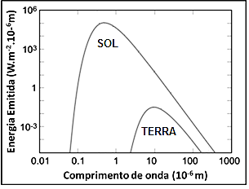
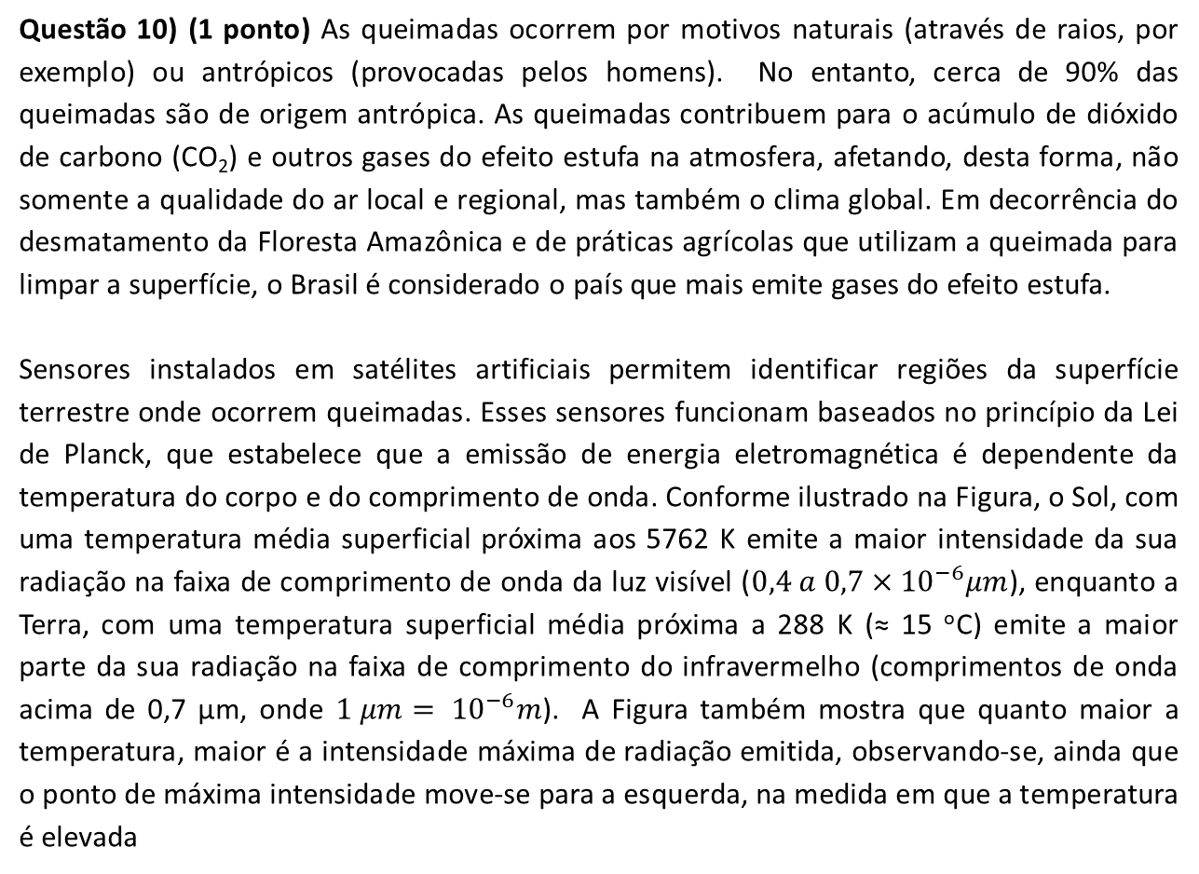
Questão 10) (1 ponto) As queimadas ocorrem por motivos naturais (através de raios, por exemplo) ou antrópicos (provocadas pelos homens). No entanto, cerca de 90% das queimadas são de origem antrópica. As queimadas contribuem para o acúmulo de dióxido de carbono (CO₂) e outros gases do efeito estufa na atmosfera, afetando, desta forma, não somente a qualidade do ar local e regional, mas também o clima global. Em decorrência do desmatamento da Floresta Amazônica e de práticas agrícolas que utilizam a queimada para limpar a superfície, o Brasil é considerado o país que mais emite gases do efeito estufa.
Sensores instalados em satélites artificiais permitem identificar regiões da superfície terrestre onde ocorrem queimadas. Esses sensores funcionam baseados no princípio da Lei de Planck, que estabelece que a emissão de energia eletromagnética é dependente da temperatura do corpo e do comprimento de onda. Conforme ilustrado na Figura, o Sol, com uma temperatura média superficial próxima aos 5762 K emite a maior intensidade da sua radiação na faixa de comprimento de onda da luz visível ($0,4 a 0,7×{10}^{−6}μm$), enquanto a Terra, com uma temperatura superficial média próxima a 288 K (≈ 15 ºC) emite a maior parte da sua radiação na faixa de comprimento do infravermelho (comprimentos de onda acima de 0,7 µm, onde $1 μm= {10}^{−6}m$). A Figura também mostra que quanto maior a temperatura, maior é a intensidade máxima de radiação emitida, observando-se, ainda que o ponto de máxima intensidade move-se para a esquerda, na medida em que a temperatura é elevada

Slide 16

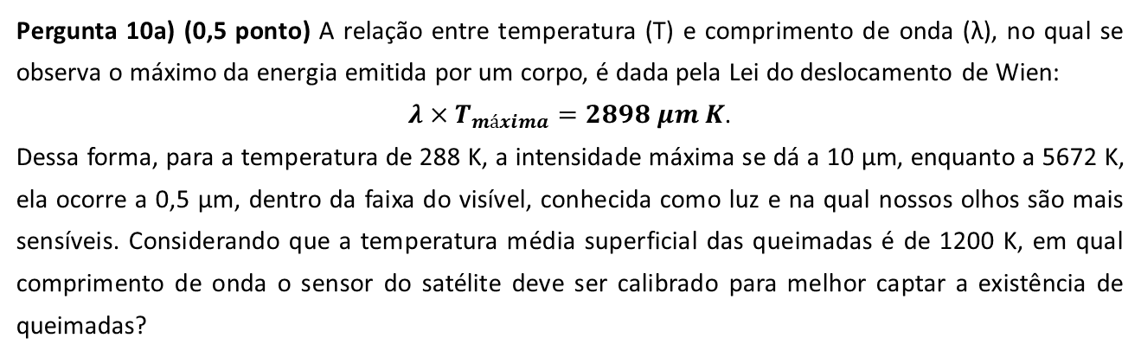

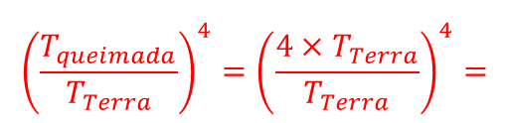
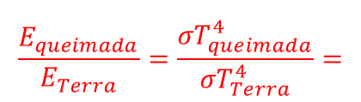
Pergunta 10a) (0,5 ponto) A relação entre temperatura (T) e comprimento de onda (λ), no qual se observa o máximo da energia emitida por um corpo, é dada pela Lei do deslocamento de Wien:
$λ×T_{máxima}=2898 μm K$.
Dessa forma, para a temperatura de 288 K, a intensidade máxima se dá a 10 µm, enquanto a 5672 K, ela ocorre a 0,5 µm, dentro da faixa do visível, conhecida como luz e na qual nossos olhos são mais sensíveis. Considerando que a temperatura média superficial das queimadas é de 1200 K, em qual comprimento de onda o sensor do satélite deve ser calibrado para melhor captar a existência de queimadas?
Atenção! Sua resposta só será aceita se tiver suas contas registradas aqui.
Como a temperatura das queimadas é de aproximadamente 1200 K, o comprimento de onda no qual se dará a maior intensidade de emissão de energia radiativa é dada, usando a Lei de Wien acima, por
λ = 2898/1200, ou seja, λ = 2,4 µm. Obs. Resposta sem unidade perde 0,1 pontos.
λ = 2,4 µm
Resposta 10a):.....................
Pergunta 10b) (0,5 ponto) De uma maneira simplificada, a quantidade de energia total (considerando todos os comprimentos de onda) emitida por um objeto é dada pela Lei de Stefan-Boltzmann: $E=σT^{4}$, onde $σ=5,67×{10}^{−8}Wm^{−2}K^{−4}$ e T é a temperatura superficial do objeto dada na escala Kelvin. Considerando que a temperatura típica de uma queimada é de 1200 K (quatro vezes a temperatura média da superfície terrestre), quantas vezes mais energia emite uma queimada quando comparada à emissão da superfície terrestre?
Atenção! Sua resposta só será aceita se tiver suas contas registradas aqui.
Resolução:
$$\frac{E_{queimada}}{E_{Terra}}=\frac{{σT}_{queimada}^{4}}{{σT}_{Terra}^{4}}=$$
$${\left(\frac{T_{queimada}}{T_{Terra}}\right)}^{4}={\left(\frac{{4×T}_{Terra}}{T_{Terra}}\right)}^{4}=$$
$${\left(4\right)}^{4}=$$
$$256$$
Obs. Se usarem a temperatura média da Terra como sendo 288 K, como também dada acima, se obtém cerca de 302 vezes, o que também está certo.
256 ou 302
Resposta 10b):.............................

Slide 17








Contatos:
 | @obabr
 | @oba_olimpiada
 | obaoficial
 | canal_oba_mobfog
 | oba.secretaria@gmail.com
 | (21) 98272-3810
 | (21) 2334-0082 (21) 4104-4047 (21) 2254-1139
www.oba.org.br

